Slide 1
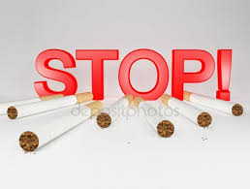
«Курить не модно! Хватит травить себя и окружающих! Чистые легкие, чистый воздух – это одно из основных условий здоровья человека. Каждый курящий человек должен осознавать, что, зажигая сигарету, доставая трубку или электронную сигарету, он принимает решение не только о своем здоровье, но и о здоровье людей вокруг: семьи, друзей, коллег, случайных прохожих. Пассивное курение также опасно для здоровья, как и активное. Взрослые! Вокруг дети, которые смотрят на вас и начинают наивно полагать, что курение – это норма, это безобидное увлечение, которое придает пикантности и взрослости образу. Вред курения доказан! Пора относиться к этому серьезно. Не стоит начинать это опасное дело. А тем, кто курит – пора бросать. И это позиция жителей города. Позиция: ЕКБ не курит!»

